Slide 1
스크립트 언어 텀프로젝트 중간 발표
2014180015 김정현
2014180031 이경섭

Slide 2
프로젝트 소개
이름 | 엄마,휴게소 얼마나 걸려?
주제 | 휴게소 별 대표음식 현황
기능 | 목적지, 가격 조회, 동선(고속도로 명)에 있는 휴게소 정렬
Github | https://github.com/kyoungsub/Script

Slide 3
Project 주차별 계획 진행 상황
주차 | 계획 | 세부 설명
1주차 (5.4 – 5.10) | 기획 및 역할분담, 기획 발표 | - 사용할 XML모듈 조사 - 이를 통해 구현할 상세기능 및 역할분담 제시
 | 진행 정도 | XML모듈 조사(100%) / 기획(100%)
2주차 (5.11 – 5.17) | Open API 연동 구현 | -국가 공공 데이터 포털에서 OpenAPI의 자료를 Python과 연동을 구현한다.
 | 진행 정도 | 링크를 통한 OpenAPI접근(100%)
3주차 (5.18 – 5.24) | 검색 기능 구현 | - 목적지(휴게소 이름)으로 검색 - 노선(고속도로 이름)으로 검색
 | 진행 정도 | 목적지 검색(100%) / 노선 검색( 100%)
4주차 (5.25 – 5.31) | 중간발표 | 중간 발표를 위한 자료 작성 Youtube를 활용하여 시연 발표
 | 진행 정도 | 중간발표 자료 (100%) / GUI준비 (50%)

Slide 4
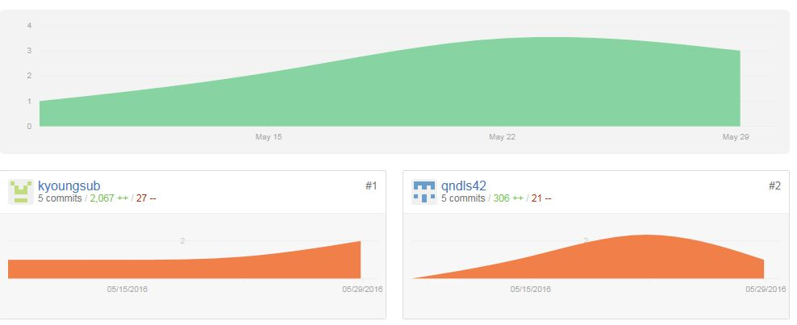
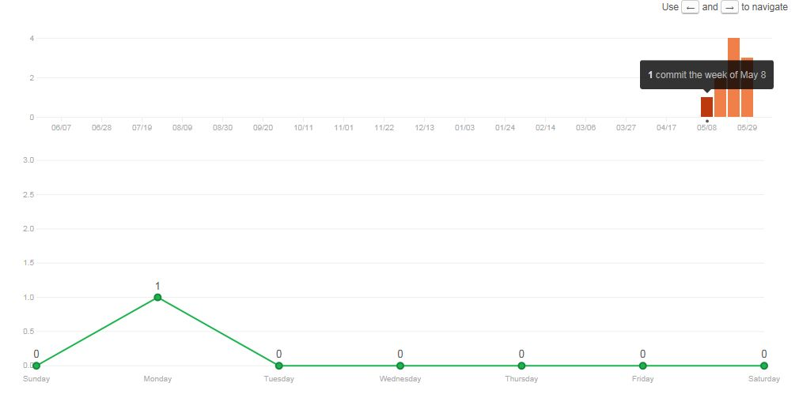
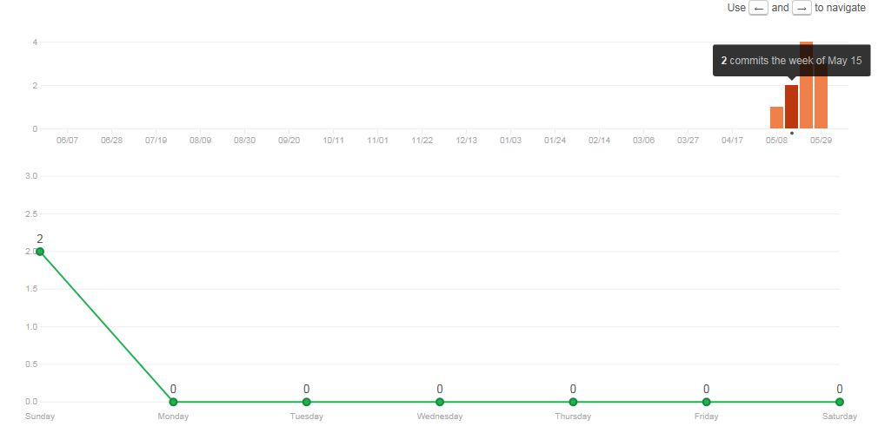
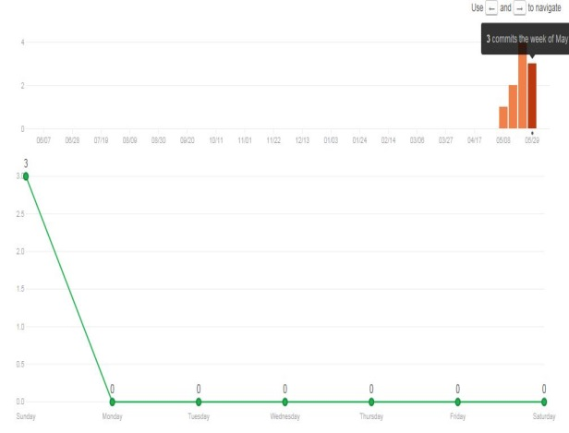
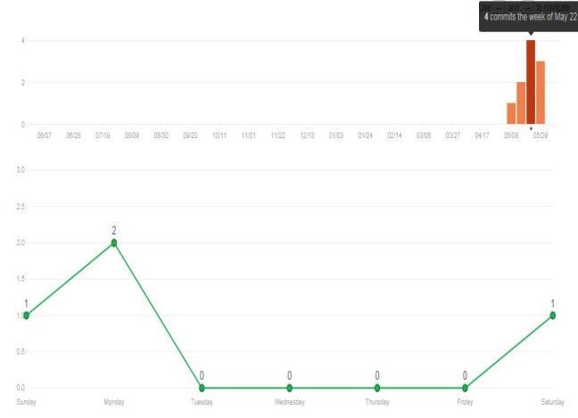
깃허브 커밋 현황

Slide 5
차후 Project 주차별 계획
주차 | 계획 | 세부 설명
5주차 (6.1 - 6.7) | 통계 기능 구현 | - 노선 별, 가격 별 통계 작성 추출
 | 추가 - GUI | 기본 GUI프레임워크, 검색기능을 GUI와 연동
6주차 (6.8 – 6.14) | 지도 연동 | - 지도와 연동하여 고속도로에서의 위치를 띄우는 등 추가 기능 구현.
 | 추가 – GUI | 검색기능 GUI 수정 및 차트 및 지도 GUI 연동 구현
7주차 (6.15 - 6.21) | 최종 발표 | 최종 구현 내용을 정리 및 배포파일을 작성 최종 활용 시연 발표
 | 추가 – C/C++ | C/C++연동 구현

Slide 6
추후 역할분담
 | 이경섭 | 김정현 | 추가사항 (같이 진행할 예정)
4주차 | 중간 발표 준비 ( 자료 정리 및 작성, 영상 촬영) |  | -
5주차 | 노선을 기준으로 휴게소의 개수, 가격을 정렬 | 가격을 기준으로 노선의 개수, 휴게소를 정렬 | 기본 GUI프레임워크, 검색기능을 GUI와 연동
6주차 | 지도와 연동 및 좌표 띄우기.( 텍스트로 처리시 google지도의 url을 출력) |  | 검색기능 GUI 수정, 차트 및 지도 GUI 연동 구현
7주차 | 기말 발표 준비( 자료 정리 및 작성, 영상 촬영) |  | C/C++연동

Slide 7
시연

